Slide 1

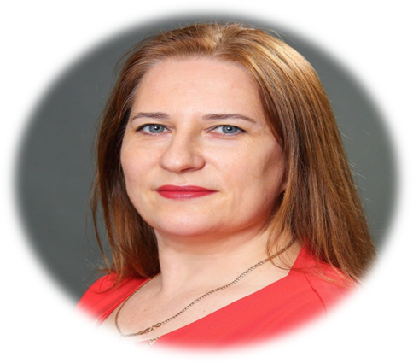
Освітній нетворкінг
«Реалізуємо НУШ разом»
КУ «ЦПРПП ВМР»
Спікер – консультант Альона ДІДИК
(067) 858 61 59
aluona2603@gmail.com
didyk@galaxy.vn.ua

Slide 2
ПРО ЩО ПОСПІЛКУЄМОСЬ?
Реалізація засад Концепції НУШ
МНП – НП - коригуюче навчання - зміни в КТП
Сучасний урок в контексті НУШ
Стратегії, підходи та методи оцінювання

Slide 3

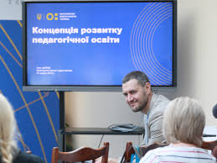









КЛЮЧОВІ НОВАЦІЇ В ОСВІТІ
КОНЦЕПЦІЯ РЕАЛІЗАЦІЇ ДЕРЖАВНОЇ ПОЛІТИКИ У СФЕРІ РЕФОРМУВАННЯ ЗАГАЛЬНОЇ СЕРЕДНЬОЇ ОСВІТИ «НОВА УКРАЇНСЬКА ШКОЛА» НА ПЕРІОД ДО 2029 РОКУ (Розпорядження КМУ від 14 грудня 2016 р. № 988-р.)
КОНЦЕПЦІЯ РОЗВИТКУ ПЕДАГОГІЧНОЇ ОСВІТИ
(наказ МОН України від 16.07.2018 №776)
ПРОФЕСІЙНИЙ СТАНДАРТ «ВЧИТЕЛЬ ЗАКЛАДУ ЗАГАЛЬНОЇ СЕРЕДНЬОЇ ОСВІТИ»
(наказ Міністерства розвитку економіки, торгівлі та сільського господарства від 23.12.2020 року № 2736)
ЗАКОН УКРАЇНИ «ПРО ОСВІТУ»
(Прийнятий Верховною Радою 5 вересня 2017 року
ЗАКОН УКРАЇНИ «ПРО ПОВНУ ЗАГАЛЬНУ СЕРЕДНЮ ОСВІТУОСВІТУ»
(Прийнятий Верховною Радою 13 липня 2020 року
ІНСТРУКЦІЯ З ДІЛОВОДСТВА У ЗАКЛАДАХ ЗАГАЛЬНОЇ СЕРЕДНЬОЇ ОСВІТИ
(наказ МОН України від 25.06.2018 року №676)
ДЕРЖАВНИЙ СТАНДАРТ БАЗОВОЇ СЕРЕДНЬОЇ ОСВІТИ
(постанова КМ України від 20.09. 2020 р. № 898)

Slide 4
ПРОФЕСІЙНА ДІЯЛЬНІСТЬ
РОБИМО ВИСНОВКИ
01
02
03
04
05
06
МОЖНА ПРАЦЮВАТИ ЗА ВЛАСНИМИ РОЗРОБЛЕНИМИ НАВЧАЛЬНИМИ ПРОГРАМАМИ АБО РОЗРОБЛЕНИМИ НА ОСНОВІ МОДЕЛЬНИХ
АКАДЕМІЧНА СВОБОДА: СВОБОДА ВИКЛАДАННЯ, СВОБОДА ВІД ВТРУЧАННЯ В ПЕДАГОГІЧНУ ДІЯЛЬНІСТЬ, ВІЛЬНИЙ ВИБІР ФОРМ, МЕТОДІВ І ЗАСОБІВ НАВЧАННЯ, ЩО ВІДПОВІДАЮТЬ ОСВІТНІЙ ПРОГРАМІ
РОЗРОБЛЕННЯ ТА ВПРОВАДЖЕННЯ АВТОРСЬКИХ НАВЧАЛЬНИХ ПРОГРАМ, ПРОЕКТІВ, ОСВІТНІХ МЕТОДИК І ТЕХНОЛОГІЙ, МЕТОДІВ І ЗАСОБІВ, НАСАМПЕРЕД МЕТОДИК КОМПЕТЕНТНІСНОГО НАВЧАННЯ
ПІДВИЩЕННЯ КВАЛІФІКАЦІЇ: ВІЛЬНИЙ ВИБІР ОСВІТНІХ ПРОГРАМ, ФОРМ НАВЧАННЯ, ЗАКЛАДІВ ОСВІТИ, УСТАНОВ І ОРГАНІЗАЦІЙ, ІНШИХ СУБ’ЄКТІВ ОСВІТНЬОЇ ДІЯЛЬНОСТІ
АТЕСТАЦІЯ – ОБОВ’ЯЗКОВА
СЕРТИФІКАЦІЯ – ДОБРОВІЛЬНА

Slide 5







Засади реформи базової школи
Оновлення
змісту освіти
Професійний
розвиток
Формування
мережі шкіл
Інклюзія
Цифровізація
Оцінювання
якості освіти

Slide 6


УПРАВЛІНСЬКА ДІЯЛЬНІСТЬ
Статут закладу освіти
Стратегія розвитку
закладу освіти
Перспективний план розвитку закладу освіти
План роботи закладу освіти
на 2022 -2023 навчальний рік
Освітня програма закладу освіти
Інструкція з діловодства ,
номенклатура справ

Slide 7
ПЕДАГОГІЧНА ДІЯЛЬНІСТЬ
Державний стандарт базової середньої освіти
Модельні навчальні програми/навчальні програми
Підручники, посібники
Методичні рекомендації
? Календарно-тематичний план
? Індивідуальна траєкторія професійного розвитку
? Конспект навчального заняття/уроку

Slide 8

ІННОВАЦІЙНІ ПЛАТФОРМИ ЗРОСТАННЯ ПРОФЕСІЙНОЇ МАЙСТЕРНОСТІ ПЕДАГОГІВ
У КОНТЕКСТІ НОВОЇ УКРАЇНСЬКОЇ ШКОЛИ
EdEra
Освіта. ua
Нова українська школа
Coursera
Педрада
Нова платформа «Уміти»
Google
Rozumniki
Всеосвіта
EdCamp Ukraine
Prometheus
Освітній Портал ТМ
Pixton
Смарт освіта
РІД (R.I.D.)
Edway
E-pidruchnyki
Майкрософт Україна
ПРО.СВІТ
Іntel «Навчання для майбутнього»
Klasnaocinka
Classtime
Testorium
Освітній проект «На Урок»
WiseCow
Освітня платформа «Критичне мислення»
E Twinning
Zno.osvita
Фінансова грамотність
Форум громадянської освіти

Slide 9
ОСОБЛИВОСТІ ІНТЕГРОВАНИХ КУРСІВ (ПРО)
методи пізнання природи
розв’язування навчальних / життєвих проблем
ЗМІСТ
природничої тематики
пропедевтичний, формує дослідницькі компетенції
закладає підвалини розуміння цілісної
природничо-наукової картини світу
НАСТУПНІСТЬ
підтримання й розвиток у підлітків інтересу до
природи
пізнання та вивчення природи
ІДЕЯ

Slide 10
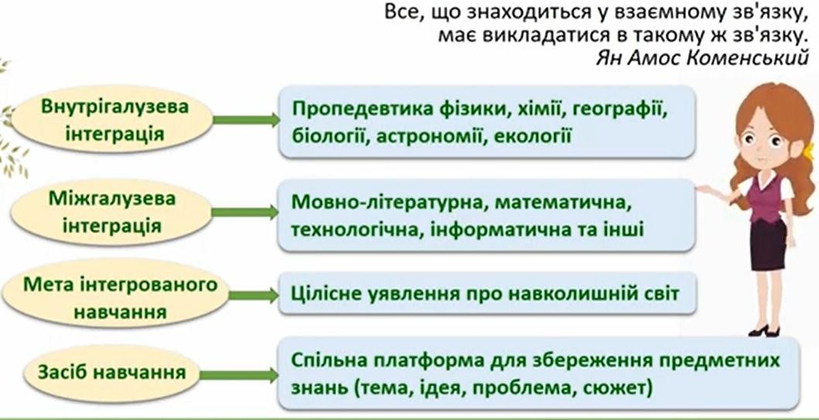
ЧОМУ КУРС Є ІНТЕГРОВАНИМ?

Slide 11
ЗГАДАЙТЕ
«Методичні рекомендації щодо особливостей організації освітнього процесу у першому (адаптивному) циклі закладів загальної середньої освіти за Державним стандартом базової середньої освіти в умовах реалізації концепції «Нова українська школа», лист МОН України №1/9530-22 від 19.08.2022.
Педагогічний колектив закладу освіти може використовувати в освітньому процесі:
- навчальні програми, розроблені на основі модельних навчальних програм авторськими колективами відповідних модельних програм, де зазначено кількість годин, необхідну на провадження послідовності досягнення результатів навчання учнів з відповідних навчальних предметів (інтегрованих курсів), їхнього змісту та видів навчальної діяльності учнів;
- навчальні програми, затверджені педагогічною радою, що містять опис результатів навчання учнів з навчальних предметів (інтегрованих курсів) в обсязі не меншому ніж встановлено відповідними модельними навчальними програмами із зазначенням кількості годин, необхідної для провадження послідовності досягнення результатів навчання учнів з відповідних навчальних предметів (інтегрованих курсів), їхнього змісту та видів навчальної діяльності учнів.

Slide 12
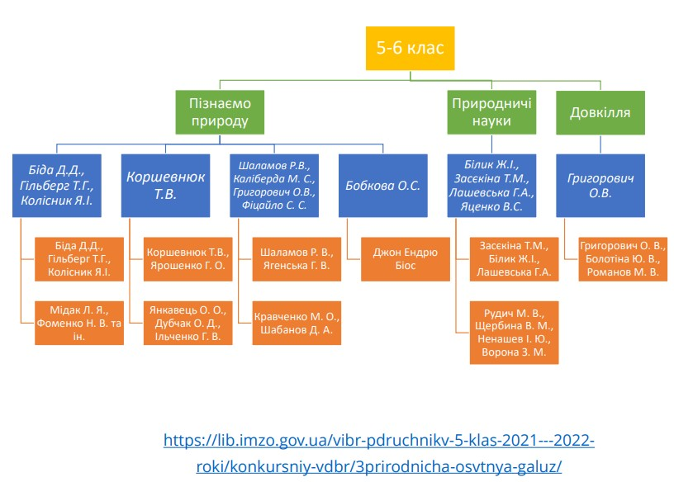
Модельні навчальні програми і підручники

Slide 13
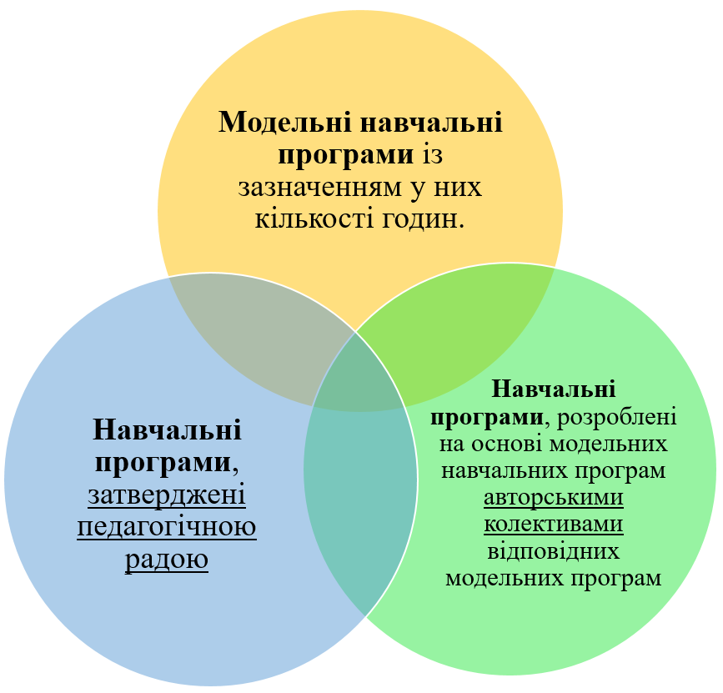
Якщо модельні програми мають визначену структуру то які орієнтири мають учителі при створенні навчальних програм на основі модельних?
У листі МОН № 1/9530-22 від 19.08.2022 «Інструктивно-методичні рекомендації щодо організації освітнього процесу та викладання навчальних предметів у закладах загальної середньої освіти у 2022/2023 навчальному році» розміщено інформацію щодо структури і змісту навчальних програм. Зокрема наголошується, що модельні навчальні програми на рівні закладу освіти мають бути конкретизовані у навчальні програми. На основі обраної модельної навчальної програми закладом освіти розробляється навчальна програма предмета, інтегрованого курсу (у тому числі білінгвальних курсів). Така програма має містити опис результатів навчання в обсязі не меншому, ніж визначено Державним стандартом та/або відповідною модельною навчальною програмою, розподіл навчальних годин на вивчення кожного тематичного блоку, опис видів навчальної діяльності.

Slide 14
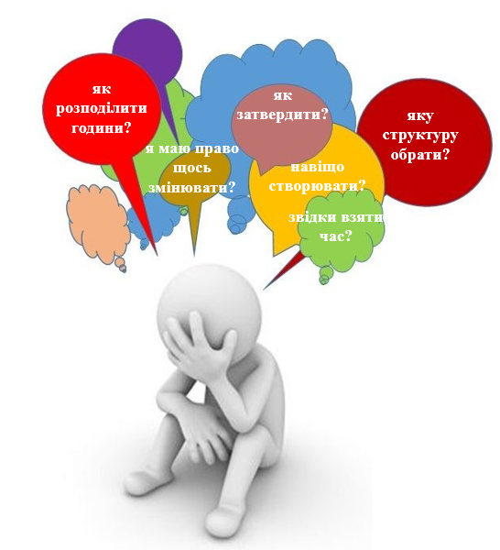
Чим відрізняються модельна навчальна програма і навчальна програма?
Навчальна програма – документ, що визначає послідовність досягнення результатів навчання учнів із навчального предмета (інтегрованого курсу), опис його змісту та видів навчальної діяльності учнів із зазначенням орієнтовної кількості годин, необхідних на їх провадження, та затверджується педагогічною радою закладу освіти.
Очікувані результати
Пропонований зміст
Види навчальної діяльності
Результати навчання за темами, часові межи вивчення тем
Деталізований зміст кожної теми
Упорядкована система видів навчальної діяльності для кожної теми
Модельна навчальна програма
Учитель може створювати власну навчальну програму НЕ на основі модельної

Slide 15

ЧИМ ВІДРІЗНЯЮТЬСЯ МОДЕЛЬНІ ТА НАВЧАЛЬНІ ПРОГРАМИ
Модельні навчальні програми
Навчальні програми
визначає орієнтовну послідовність та окреслює очікувані результати навчання учнів
визначає зміст предмета чи інтегрованого курсу, що викладається, а також різновиди діяльності учнів
заклад освіти самостійно визначає кількість годин на вивчення інтегрованого курсу в межах 1,5–3 год в 5 класі, 2–5 год у 6 класі
отримує гриф від держави
конкретизує послідовності та результати й чітко їх визначає
описує більш конкретно та детально
визначає мінімальне й максимальне навантаження з певного предмета чи курсу
затверджує педрада закладу освіти

Slide 16
Визначення кількості годин на певну тему
Деталізований зміст кожної теми з погляду на наявні ресурси
Упорядкована система видів навчальної діяльності (більш доречна для конкретної теми)
Навчальна програма вчителя
це
конкретизована модельна навчальна програма

Slide 17
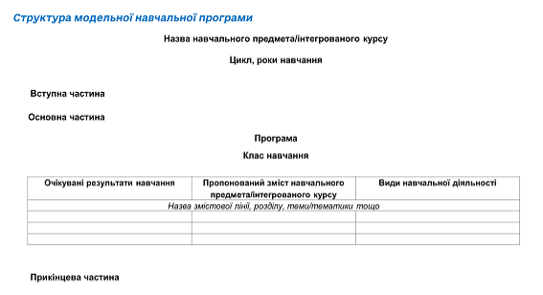
Згадаємо структуру модельних навчальних програм.
СТРУКТУРА
Відповідно листа МОН від 24.03.2021 року № 4.5/637-21 модельна навчальна програма має містити наступні обов’язкові структурні компоненти.
Вступна частина – пояснювальна записка, в якій визначено основні положення щодо ролі та значення предмета або інтегрованого курсу: його мету, завдання, принципи, пріоритети викладання, структуру, шляхи реалізації програми та особливості організації освітнього процесу.
Основна частина, у якій викладено орієнтовну послідовність досягнення очікуваних результатів навчання учнів та учениць за роками навчання, пропонований зміст предмета або інтегрованого курсу та види навчальної діяльності.
Прикінцеву частину додають за потреби. У ній можуть бути запропоновані форми оцінювання результатів навчання, використання засобів навчання, додаткові компоненти тощо.

Slide 18

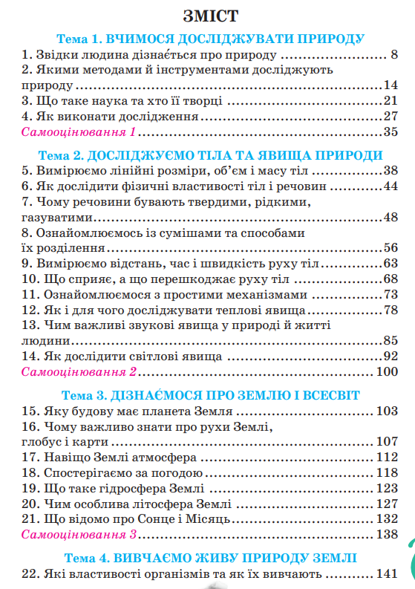

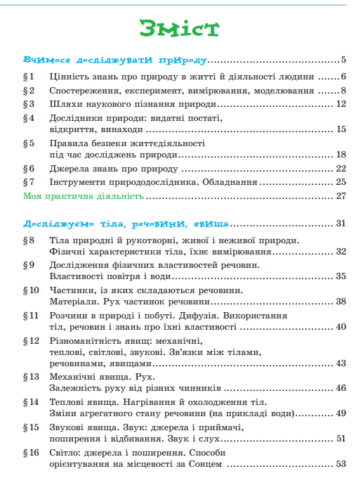
Реалізацію модельних навчальних програм забезпечують підручники з грифом «Рекомендовано Міністерством освіти і науки України» (наказ МОН від 08.02.2022 р. № 140 «Про надання грифа «Рекомендовано Міністерством освіти і науки України» підручникам для 5 класу закладів загальної середньої освіти» зі змінами).
Учитель може використовувати одразу кілька підручників з тих, що мають відповідний гриф МОН. Учитель може також створювати додаткові навчальні матеріали, які відповідатимуть потребам освітньої програми закладу освіти.
У навчальній програмі потрібно конкретизувати порядок вивчення тем відповідно до обраного підручника. Наприклад, заклади освіти, які обрали модельну навчальну програму «Пізнаємо природу. 5-6 класи (інтегрований курс)» для закладів загальної середньої освіти (авт. Коршевнюк Т. В.) замовили для 5 класу підручники різних авторів. Зміст підручників відрізняється і це потрібно враховувати при створенні навчальної програми.
Підручник авторів Коршевнюк Т. В., Ярошенко О. Г.
Підручник авторів Янкавець О. О., Дубчак О. Д., Ільченко Г. В.
http://surl.li/bkmfg
http://surl.li/ctjdi

Slide 19
Навчальна програма інтегрованого курсу
«Пізнаємо природу»
5 клас
(за модельною програмою назва та авторський колектив модельної навчальної програми, на основі якої створено навчальну програму закладу)
Щодо прикладів і зразків оформлення титульної сторінки навчальної програми, перш за все потрібно згадати лист МОН № 1/9-630 від 05.12.14 року «Про неухильне дотримання принципів гарантування свободи педагогічної діяльності вчителя», Закон України «Про освіту», який наділив заклади освіти автономією, що полягає в їх самостійності, незалежності та відповідальності у прийнятті рішень щодо академічних (освітніх), організаційних, фінансових, кадрових та інших питань діяльності, що провадиться в порядку та межах, визначених законом, а також частину четверту статті 38 Закону України «Про повну загальну середню освіту» відповідно якої організація освітнього процесу та діяльності закладу загальної середньої освіти належать до повноважень його керівника.
Враховуючи все вищезазначене, робимо висновок, що питання оформлення навчальної програми вирішується на рівні закладу загальної середньої освіти, а всі інші поради експертів мають характер рекомендацій.
Затверджено
…..
Цикл: адаптаційний, 5-6 класи
..рік

Slide 20
Вступна частина (пояснювальна записка).
У ній визначено основні положення щодо ролі та значення курсу: його мету, завдання, принципи, пріоритети викладання, структуру, шляхи реалізації програми та особливості організації освітнього процесу.
При формулюванні мети та завдань навчальної програми вчитель повинен скористатися модельною навчальною програмою курсу «Пізнаємо природу», яку обрав заклад освіти.
При визначенні нормативно-правової бази, використаної для розробки навчальної програми, слід керуватися Законом України «Про освіту», Законом України «Про повну загальну середню освіту», Державним стандартом базової середньої загальної освіти, освітньою програмою навчального закладу та відповідною модельною програмою курсу «Пізнаємо природу».
У змістовній (основній) частині має бути викладено орієнтовну послідовність досягнення очікуваних результатів навчання учнів, зміст предмета та види навчальної діяльності.
Визначення змісту програми може бути реалізоване через використання змістовної компоненти відповідної модельної програми, що містить перелік очікуваних результатів навчання, пропонований зміст навчального предмета та рекомендовані види навчальної діяльності.
Загальна кількість годин для вивчення курсу «Пізнаємо природу» в межах класу має відповідати кількості годин навчального плану.
Порядок вивчення тем має відповідати порядку подання навчального матеріалу в обраному підручнику.
Кількість годин для вивчення тієї чи іншої теми вчитель обирає самостійно відповідно до рівня підготовки учнів, обраних методик та розподілу навчального матеріалу в підручнику.
Прикінцеву частину додають за потреби. У ній можуть бути запропоновані форми оцінювання результатів навчання, використання засобів навчання, додаткові компоненти тощо.
ПОЯСНЮВАЛЬНА ЗАПИСКА
- мета та завдання курсу;
- нормативно-правова база, на основі якої укладено програму.
5 клас
Очікувані результати навчання | Зміст предмета | Види навчальної діяльності
Тема 1. ВЧИМОСЯ ДОСЛІДЖУВАТИ ПРИРОДУ(орієнтовно 8 год)
Тема 2. ДОСЛІДЖУЄМО ТІЛА ТА ЯВИЩА ПРИРОДИ(орієнтовно 16 год)
Тема 3. ДІЗНАЄМОСЯ ПРО ЗЕМЛЮ І ВСЕСВІТ (орієнтовно 9 год)
Тема 4. ВИВЧАЄМО ЖИВУ ПРИРОДУ ЗЕМЛІ (орієнтовно 12 год)
Тема 5. ПІЗНАЄМО ОРГАНІЗМ ЛЮДИНИ В СЕРЕДОВИЩІ ЙОГО ІСНУВАННЯ (орієнтовно 13 год)
Тема 6. ВЧИМОСЯ У ПРИРОДИ І ДБАЄМО ПРО ЇЇ ЗБЕРЕЖЕННЯ (орієнтовно 10 год)

Slide 21
ОЧІКУВАНІ РЕЗУЛЬТАТИ НАВЧАННЯ | ПРОПОНОВАНИЙ ЗМІСТ | ВИДИ НАВЧАЛЬНОЇ ДІЯЛЬНОСТІ
Тема 1. ВЧИМОСЯ ДОСЛІДЖУВАТИ ПРИРОДУ (9 год)
Називає складники природи; джерела інформації про природу та обладнання для вивчення природи, вказує його призначення; розповідає про видатних дослідників природи, значення відкриттів і винаходів у житті людини, використовуючи наукову термінологію; пояснює цінність природи і знань про неї; риси характеру та якості людини, які допомагають у пізнанні природи; роль досліджень природи для отримання нових знань; використання інструментів для досліджень і фіксування результатів; характеризує методи дослідження природи (спостереження, експеримент, вимірювання, моделювання); вибирає з допомогою вчителя об’єкти і явища природи, формулює щодо них запитання, для відповіді на які необхідно провести дослідження; визначає з допомогою вчителя мету та етапи дослідження відповідно до обраної проблеми; виконує з допомогою вчителя чи інших осіб спостереження та експерименти за наданим планом, використовуючи запропоновані інструменти, фіксує і презентує результати у запропонований спосіб; дотримується правил безпеки життєдіяльності під час досліджень; ділиться враженнями від побаченого під час екскурсії, виконаного дослідження; виявляє етичне ставлення до досліджуваних об’єктів природи; демонструє якості, знання та вміння, які сприяють досягненню мети дослідження; оцінює важливість набутих дослідницьких умінь, власну діяльність в роботі групи | Для чого та як досліджують природу Цінність природи і знань про неї. Природа: складники і методи дослідження. Шлях наукового пізнання природи. Дослідники природи: видатні постаті, відкриття, винаходи. Що повинен знати і вміти природодослідник Правила безпеки життєдіяльності під час досліджень природи. Джерела знань про природу. Інструменти природодослідника. Вибір методу дослідження природи, визначення його етапів. Узагальнення. Пізнання природи – захоплююча, важлива і відповідальна справа. Практичні завдання. 1.Планування і проведення спостереження об’єкта природи (за вибором вчителя). 2.Планування і проведення експерименту «Розчинення цукру чи солі у воді». 3. Складання каталогу природних об’єктів під час екскурсії. Екскурсія (віртуальна) до природничого музею; | Ознайомлення з правилами безпеки життєдіяльності під час дослідження природи, з послідовністю виконання спостереження та експерименту, з правилами вимірювання. Спостереження демонстраційних матеріалів і дослідів. Проведення дослідження, додержуючись наданої інструкції й дотримуючись правил безпеки життєдіяльності; обговорення відповідності результатів дослідження його меті, доцільності використаних інструментів і дій. Створення ментальної карти «…..». Опрацювання отриманої інформації про дослідників природи. Написання есе «…..» Створення моделей об’єктів … Брейнстормінг «Генеруємо гіпотези»… Оцінювання результатів індивідуальної/ групової роботи, підведення її підсумків

Slide 22
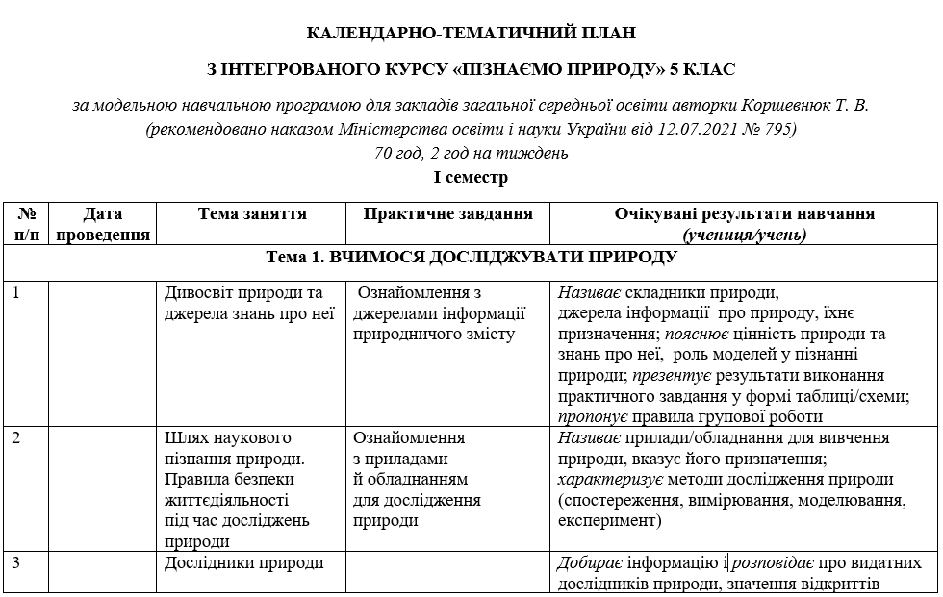
В залежності від потреби вчителя у календарно-тематичному плануванні можуть бути такі стовпчики:
№ з/п, Дата, Тема, Діяльність, Очікувані результати, Інформаційні ресурси, Примітки.
Календарно-тематичне планування здійснюється вчителем у довільній формі і може бути об’єднано з навчальною програмою в один документ.
Вчитель має академічну свободу, що надає йому право самостійно обирати програмне забезпечення, методи та форми організації освітнього процесу, конструювати урок так, щоб учні могли самостійно відкрити нові для себе знання, опанувати нові навички, розвинути свою компетентність.
Під час реалізації навчальної програми рекомендуємо вчителю надавати учням чіткі інструкції щодо очікуваних результатів навчання, застосовувати особистісно-орієнтований підхід, що може бути забезпечений передусім вибором відповідних тем навчальних проєктів та ролей у груповій діяльності. Методичні прийоми, які використовуються на уроках, треба добирати з урахуванням вимог до результатів навчально-пізнавальної діяльності, що відображені в Державному стандарті і навчальній програмі.

Slide 23

Освіта – найпотужніша зброя,
аби змінити світ
Нельсон Мандела
Щоб проводити «сучасні уроки», нам від чогось потрібно стартувати, по-новому переосмислити три основоположні моменти:
- чого навчати (предметний зміст);
- як навчати (методика викладання, педагогічна технологія);
- навіщо навчати (сенс, застосування знань).

Slide 24

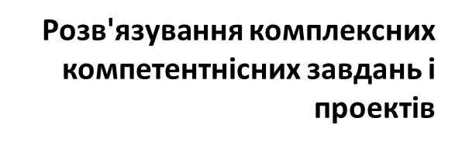

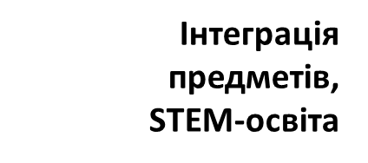
Формула НУШ
Новий зміст освіти, заснований на формуванні компетентностей, необхідних для успішної самореалізації в суспільстві
Шляхи реалізації
Основні підходи:
Компетентісний підхід;
Навчання через діяльність;
Елементи STEM- освіти;
Опора на попередній досвід;
Практикозорієнтовані завдання

Slide 25




СУЧАСНИЙ УРОК
        Сучасний урок має бути синкретичним:
        по-перше, компетентнісно зорієнтованим на формування ключових і предметних компететентностей (зазначені в Державному стандарті базової середньої освіти,
        по-друге, інноваційним із огляду на використання науково-методичної літератури, праць вчених, психологів, а також технічних засобів і цифрових технологій,
        по-третє, спрямованим на формування цінностей – свободи, демократії та права.
        Усі три умови підпорядковані загальній концепції – дитиноцентризму, коли епіцентром уроку є сама дитина. Дотримання цих трьох умов є запорукою ефективного уроку та формування патріотів України, майбутніх відповідальних громадян Європи і світу.

Slide 26
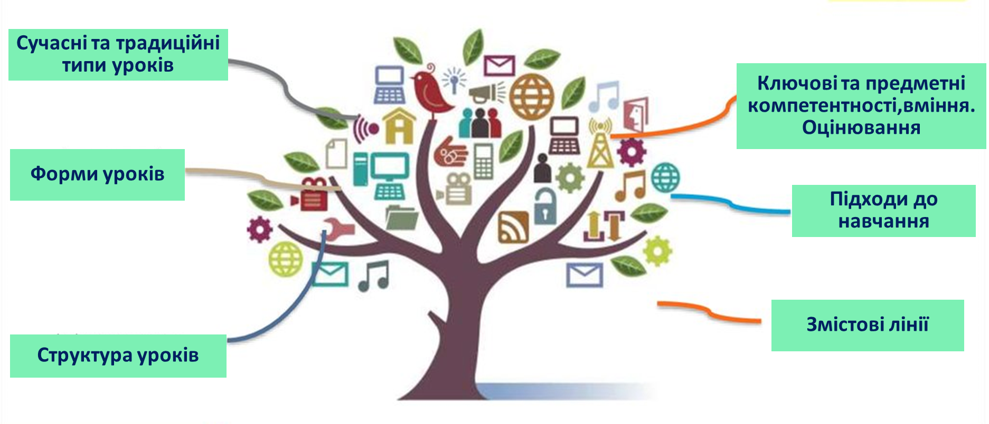
СУЧАСНИЙ УРОК
У КОНТЕКСТІ НОВОЇ УКРАЇНСЬКОЇ ШКОЛИ
Наскрізні вміння

Slide 27

Критерії новизни, ефективності і ознаки «сучасного уроку»
1. Суб’єкт-суб’єктні відносини вчителя і учня
Це урок, на якому вчитель, лише спрямовуючи дітей, дає рекомендації протягом навчання.
- «Придумати», «вибудувати» і «зіграти» урок необхідно так, щоб діти навчилися спілкуватися і творити, захотіли стати досконалішими.

Slide 28
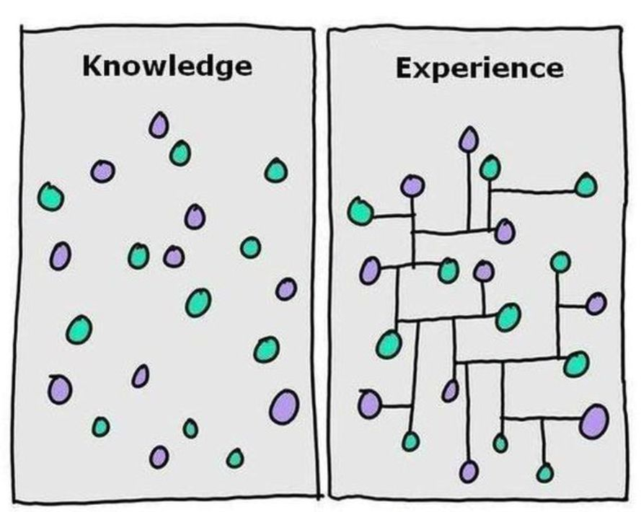
2. Метою навчання є не передача знань, а формування компетентностей.
Формується комунікабельна, відповідальна, творча особистість, здатна до саморозвитку, готова практично розв’язувати життєві та професійні проблеми
Знання
Досвід

Slide 29

3. В центрі уроку - самопізнання і самореалізація учня.
Педагог ставить і вирішує разом з учнями надзавдання уроку, розглядаючи його як важливий відрізок їхнього життя; організовує проживання цінності знання своїми учнями, а в цілому - моделює ситуацію творчості, під час якої в головах дітей самі собою народжуються маленькі відкриття, яскраві образи й імпровізації.
якщо вчитель бажає працювати з дітьми дослідницьким методом, то перш за все він
повинен навчити їх самостійно спостерігати
та вивчати факти – НЕ чужі слова і думки (у
книжках, за розповідями), НЕ чужі ілюстрації (картинки, таблиці), а саме справжні факти навколишньої дійсності...

Slide 30
4. Учитель має забезпечити активність дітей на уроці
Використовуються різноманітні форми, методи і прийоми навчання, що підвищують ступінь активності учнів у навчальному процесі, перевага надається інтерактивній взаємодії.
У центрі уроку - дитина.

Slide 31
5. Створення освітньої продукції на уроці
вірші,
схеми,
плани
моделі,
таблиці,
електронні презентації,
способи поведінки тощо

Slide 32

6. Учитель - не єдине джерело інформації
Учитель може і повинен залишатися одним із джерел інформації для дітей.
Учитель сам визначає, коли він є джерелом інформації на уроці, а коли художній текст, підручник, відеофрагмент, Інтернет тощо.

Slide 33



НОВІ РОЛІ ПЕДАГОГА
  Фасилітатор – той, хто допомагає вчитися, полегшує вирішувати проблеми, сприяє саморозвитку, самовдосконаленню.
Тьютор – домашній учитель, репетитор, який працює з дитиною індивідуально: організує навчання, оцінює результати, проектує наступні кроки в навчанні.
Новатор-педагог, який приносить в інтелектуальну освітню діяльність нові ідеї.
Ментор - учитель, наставник, порадник , що передає правила і цінності, пов’язує навчання із практичним застосуванням отриманих знань, виступає у ролі конструктивного критика в оцінці навчання.
Модератор – той, хто організовує, влаштовує що-небудь (організація процесу прийняття рішень, пропозицій, узгодження різних точок зору, фіксація групової та індивідуальної відповідальності за результат..
Лідер, агент змін…

Slide 34
7. Педагогічні технології.
критичного мислення;
кейс-метод;
ігрові методи (або гейміфіковані технології, технології ігропедагогіки);
технологію розвитку критичного мислення через читання та письмо (ТРКМЧП);
метод проектів; квести;
«перевернутий клас»;
технологія змішаного навчання;
технологія TED («Technology, Entertainment, Design»;
технологія edutainment;
інформаційні технології (інколи з конкретизацією: «технологія використання QR-кодів», «технологія організації мережевої взаємодії» тощо);
здоров’язбережувальні технології;
ментальні карти (інтелект-карти);
метапредметні технології;
технології інтеграції;
технології малих груп;
рейтингові технології;
модельні технології;
етнопедагогічні технології («козацька педагогіка», наприклад) та ін.

Slide 35

8. Урок як живий простір
Шкільний урок - це різні варіації на головні теми життя: «Що таке світ навколо мене і хто такий я в цьому світі».
Невід’ємні складові такого уроку-динамічність, варіативність, різноманітність

Slide 36

9. Сучасний урок - авторський урок, який несе на собі печать Особистості Вчителя
На уроці в будь-якому випадку здійснюється глибокий особистісний вплив «учитель - учень» - через відносини, спільну діяльність.
Духовний світ педагога може наповнити урок багатовимірним барвистим життям або перетворити його на плоский і тужливий відрізок часу.
За вчителем закріплена академічна свобода, тому ми маємо повну свободу вибору форм, методів, технологій, а навіть і змісту того матеріалу, який даємо на уроці.

Slide 37
Типи уроків НУШ
наказ МОНУ № 408 від 20.04.2018
Урок формування компетентностей
Урок розвитку компетентностей
Урок перевірки та/або оцінювання досягнення компетентностей
Урок корекції основних компетентностей
Комбінований урок

Slide 38
Онлайн урок!
Організаційна складова
Розклад Комунікації

Slide 39
Визначтеся з моделлю навчання: повністю електронне (асинхронне), електронне з вебінарами (синхронне) чи змішане
Визначитися з моделлю навчання можуть допомогти запитання:
1. Яку кількість учнів плануєте навчити?
2. Як багато часу учні можуть приділяти синхронному навчанню й самостійній роботі?
3. Наскільки в учнів розвинені навички самоорганізації й самонавчання?
4. Чи є між учнями великий розрив у знаннях, який потрібно згладити для освоєння програми?

Slide 40
Дізнайтеся про технічне забезпечення учасників
освітнього процесу
1. Якими технічними пристроями та як часто можуть користуватися вчителі та учні?
2. Чи мають вчителі й учні стабільне під’єднання до інтернету?
3. Чи мають всі учасники процесу навчання вебкамери й мікрофони для участі у вебконференціях?
4. Які умови організації освітнього процесу?

Slide 41
Організовуйте вебінари та онлайн-спілкування
1. Яка максимальна кількість учнів має бути присутня онлайн?
2. Чи потрібен поділ на групи?
3. Чи потрібен загальний чат?
4. Чи потрібно зберігати відеозаписи проведеного заняття?
5. Чи потрібно утримувати увагу учнів опитуваннями й голосуваннями?
6. Якими месенджерами користуються учні та вчитель/-ка у повсякденному житті?
7. Чи достатньо їх функціоналу для комунікації в межах освітніх завдань програми?
8. Які спеціальні функції мають бути у месенджера: підтримка ботів, інтеграція опитувань і тестів?

Slide 42
Сплануйте управління проєктами й груповою роботою
1. Чи будуть учні працювати над проєктами?
2. У який спосіб учні будуть працювати в командах?
3. Як буде забезпечений контроль виконання проєктів?
4. Якою інформацією обмінюватимуться учні?
Сплануйте спільну роботу з документами
1. Який кінцевий продукт спільної роботи?
2. Чи буде вестися база знань?

Slide 43
Визначте формат та способи підготовки
навчального контенту
1. Що потрібно знати для виконання завдань програми?
2. Що потрібно для виконання конкретного завдання (чекліст, шаблон документа)?
3. Що учні можуть освоїти самостійно у вигляді текстів, відео- і
аудіолекцій тощо, отримуючи відстрочені відповіді вчителя/-льки, якщо щось незрозуміло?
4. Що вимагає синхронної взаємодії з учителем/-лькою або групою вчасно?
5. Що можна вивчати в інтерактивному форматі?

Slide 44
Визначте форми організації комунікації
учнів з вчителем/-лькою
1. Які функції виконує вчитель/-ка: експерт, наставниця, тренер,
модераторка, мотиватор, перевіряльниця?
2. Чи може вчитель/-ка відповідати в режимі 24/7 або є робочий час для повідомлень?
3. Чи потрібен графік особистих онлайн-консультацій?
4. Чи має нагадувати вчитель/-ка учням про виконання завдань? В якому режимі?
5. Як учні отримують організаційні повідомлення?

Slide 45
Визначте форми організації комунікації учнів між собою
1. У чому учні можуть допомагати одне одному?
2. Які навички учні можуть розвивати, працюючи разом?
3. Чи можуть учні одночасно бути онлайн?
4. Чи потрібно вчителю/-льці об’єднувати учнів у команди?
5. Скільки людей має бути в команді?
6. Яка командна роль має бути у кожного/-ї учасника/-ці команди?
7. Як учитель/-ка бере участь у спілкуванні всередині команд?
8. Чи повинно спілкування бути обов’язковою умовою виконання завдань або відбуватися тільки за бажанням?
9. Як учитель/-ка може ініціювати спілкування та співпрацю?

Slide 46
ОРІЄНТОВНІ СКЛАДОВІ ОНЛАЙН УРОКУ
Встановлення емоційного зв’язку
Обговорення, мрії про майбутнє
Повторення
Дихальні вправи (намалювати повітрям квітку, тортик зі свічками)
Основна пізнавальна частина
Фізичні вправи, руханки
Інтерактив, обговорення, гра
Підсумки

Slide 47
ОРІЄНТОВНІ СКЛАДОВІ СУЧАСНОГО УРОКУ
Традиційною є схема: мета → ціль → завдання → план реалізації
→ результат.
Але це схема доцільна, якщо розглядати діяльність учителя в
отримані «його результату». Результати навчання, незважаючи, що їх формулює вчитель, завжди орієнтовані на учня. Тому в нових умовах потрібна переорієнтація в тому сенсі, щоб визначати
цілі як очікувані результати навчання учнів.
За такого підходу пропонуємо схему: цілі, як очікувані результати → завдання, якими їх можна перевірити → план реалізації (зміст навчання, способи та методи педагогічної взаємодії) → оцінювання → зворотний зв’язок → верифікація.

Slide 48
Цікаві уроки = цікаво навчати = цікаво навчатися
Тема уроку:
Мета і завдання:
Перевірка д/з: Цікавинки:
Демонстрації:
Самостійне опрацювання:
???
Д/з

Slide 49
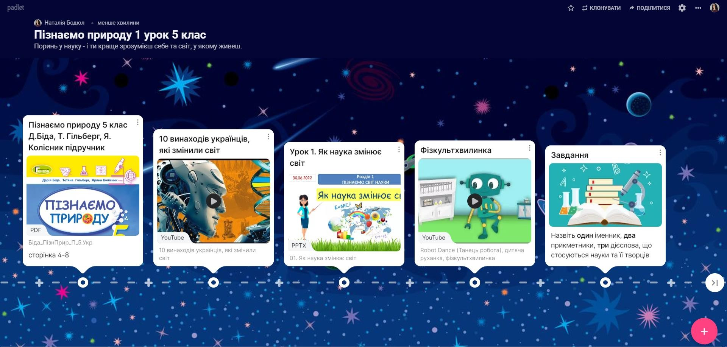


Slide 50
Освітня система рухається до змішаного типу освіти, коли частина навчального процесу переходитиме в онлайн
Як планувати освітній процес в онлайн-режимі?
Якою має бути підготовка до онлайн-уроку?
Як моделювати ефективне навчальне заняття?
Якими мають бути шаблони планів-конспектів уроків?
Освітній процес організовувати у формах: очній, заочній, дистанційній, очно-дистанційній.
Усі уроки у вільному доступі на єдиній електронній платформі.
Форма складання планів, конспектів уроків довільна: текстова, графічна, паперова, електронна.

Slide 51
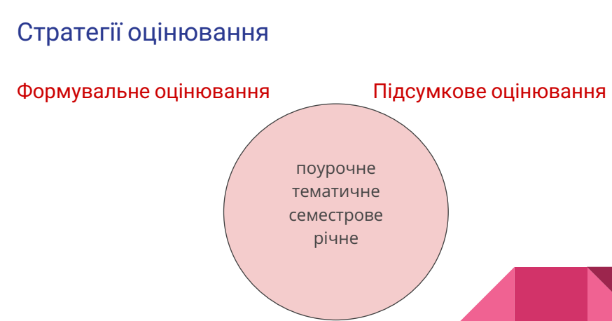

Slide 52
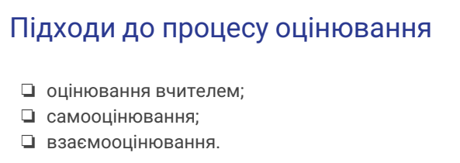
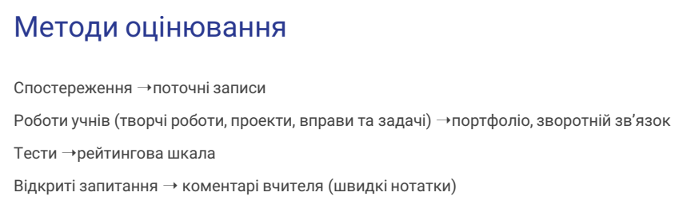

Slide 53
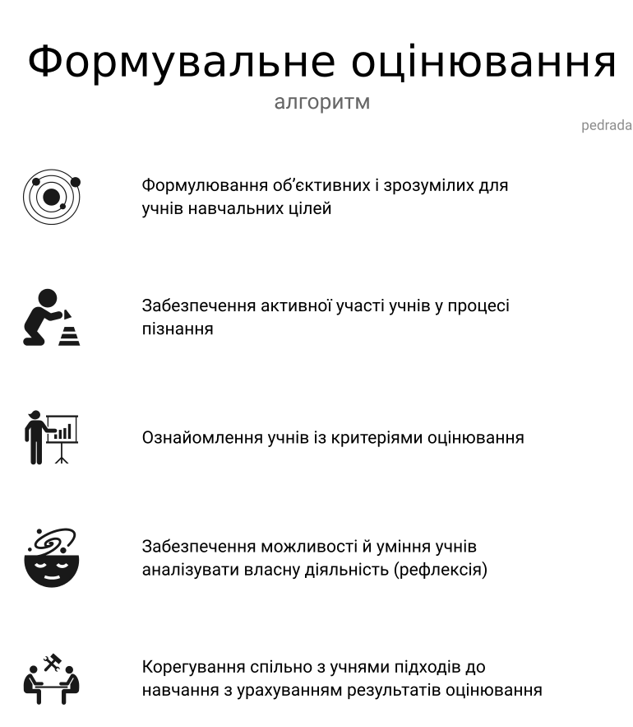

Slide 54
ПРАКТИЧНИЙ ДОСВІД
ВИКЛАДАННЯ ІНТЕГРОВАНОГО
КУРСУ «ПІЗНАЄМО ПРИРОДУ»
СПІКЕР ЯНКАВЕЦЬ ОЛЕКСАНДР ОЛЕКСАНДРОВИЧ,
заступник директора вінницького ліцею №7

Slide 55
Дякую за увагу!
Бажаю успіху!

Slide 56

Джерела
Державний стандарт базової середньої освіти. Міністерство освіти і науки України. Режим доступу:
https://mon.gov.ua/ua/osvita/zagalna-serednya-osvita/nova-ukrayinska-shkola/derzhavnij-standart-bazovoyi-serednoyi-osviti
2. Типова освітня програма для 5-9 класів закладів загальної середньої освіти. Інститут модернізації змісту освіти. Режим доступу: https://imzo.gov.ua/osvita/zagalno-serednya-osvita-2/typova-osvitnia-prohrama-dlia-5-9-klasiv-zakladiv-zahal-noi-seredn-oi-osvity/
3. Навчальна програма не має копіювати модельну: що спільного й різного в цих програмах. НУШ. Режим доступу:
https://nus.org.ua/articles/navchalna-programa-ne-maye-kopiyuvaty-modelnu-shho-spilnogo-j-riznogo-v-tsyh-programah/
4. Засєкіна Т.М. Інтеграція в шкільній природничій освіті: теорія і практика: монографія. Київ: Педагогічна думка, 2020. 400 с.
5. Нова українська школа: концептуальні засади реформування середньої школи (2016). URL: http://mon.gov.ua/activity/education/zagalna-serednya/ua-sch-2016/konczepcziya (дата звернення: 26.03.2021).

